Slide 1
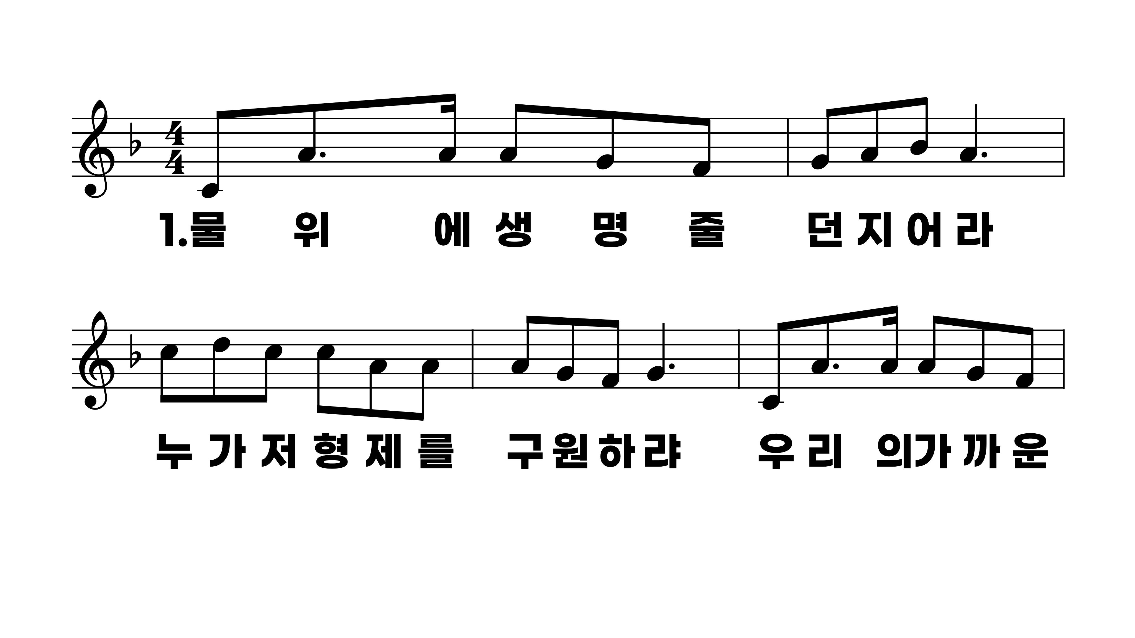
500장 물 위에 생명줄 던지어라
1.물위에생명
2.너빨리생명
3.너어서생명
4.위험한풍파

Slide 2
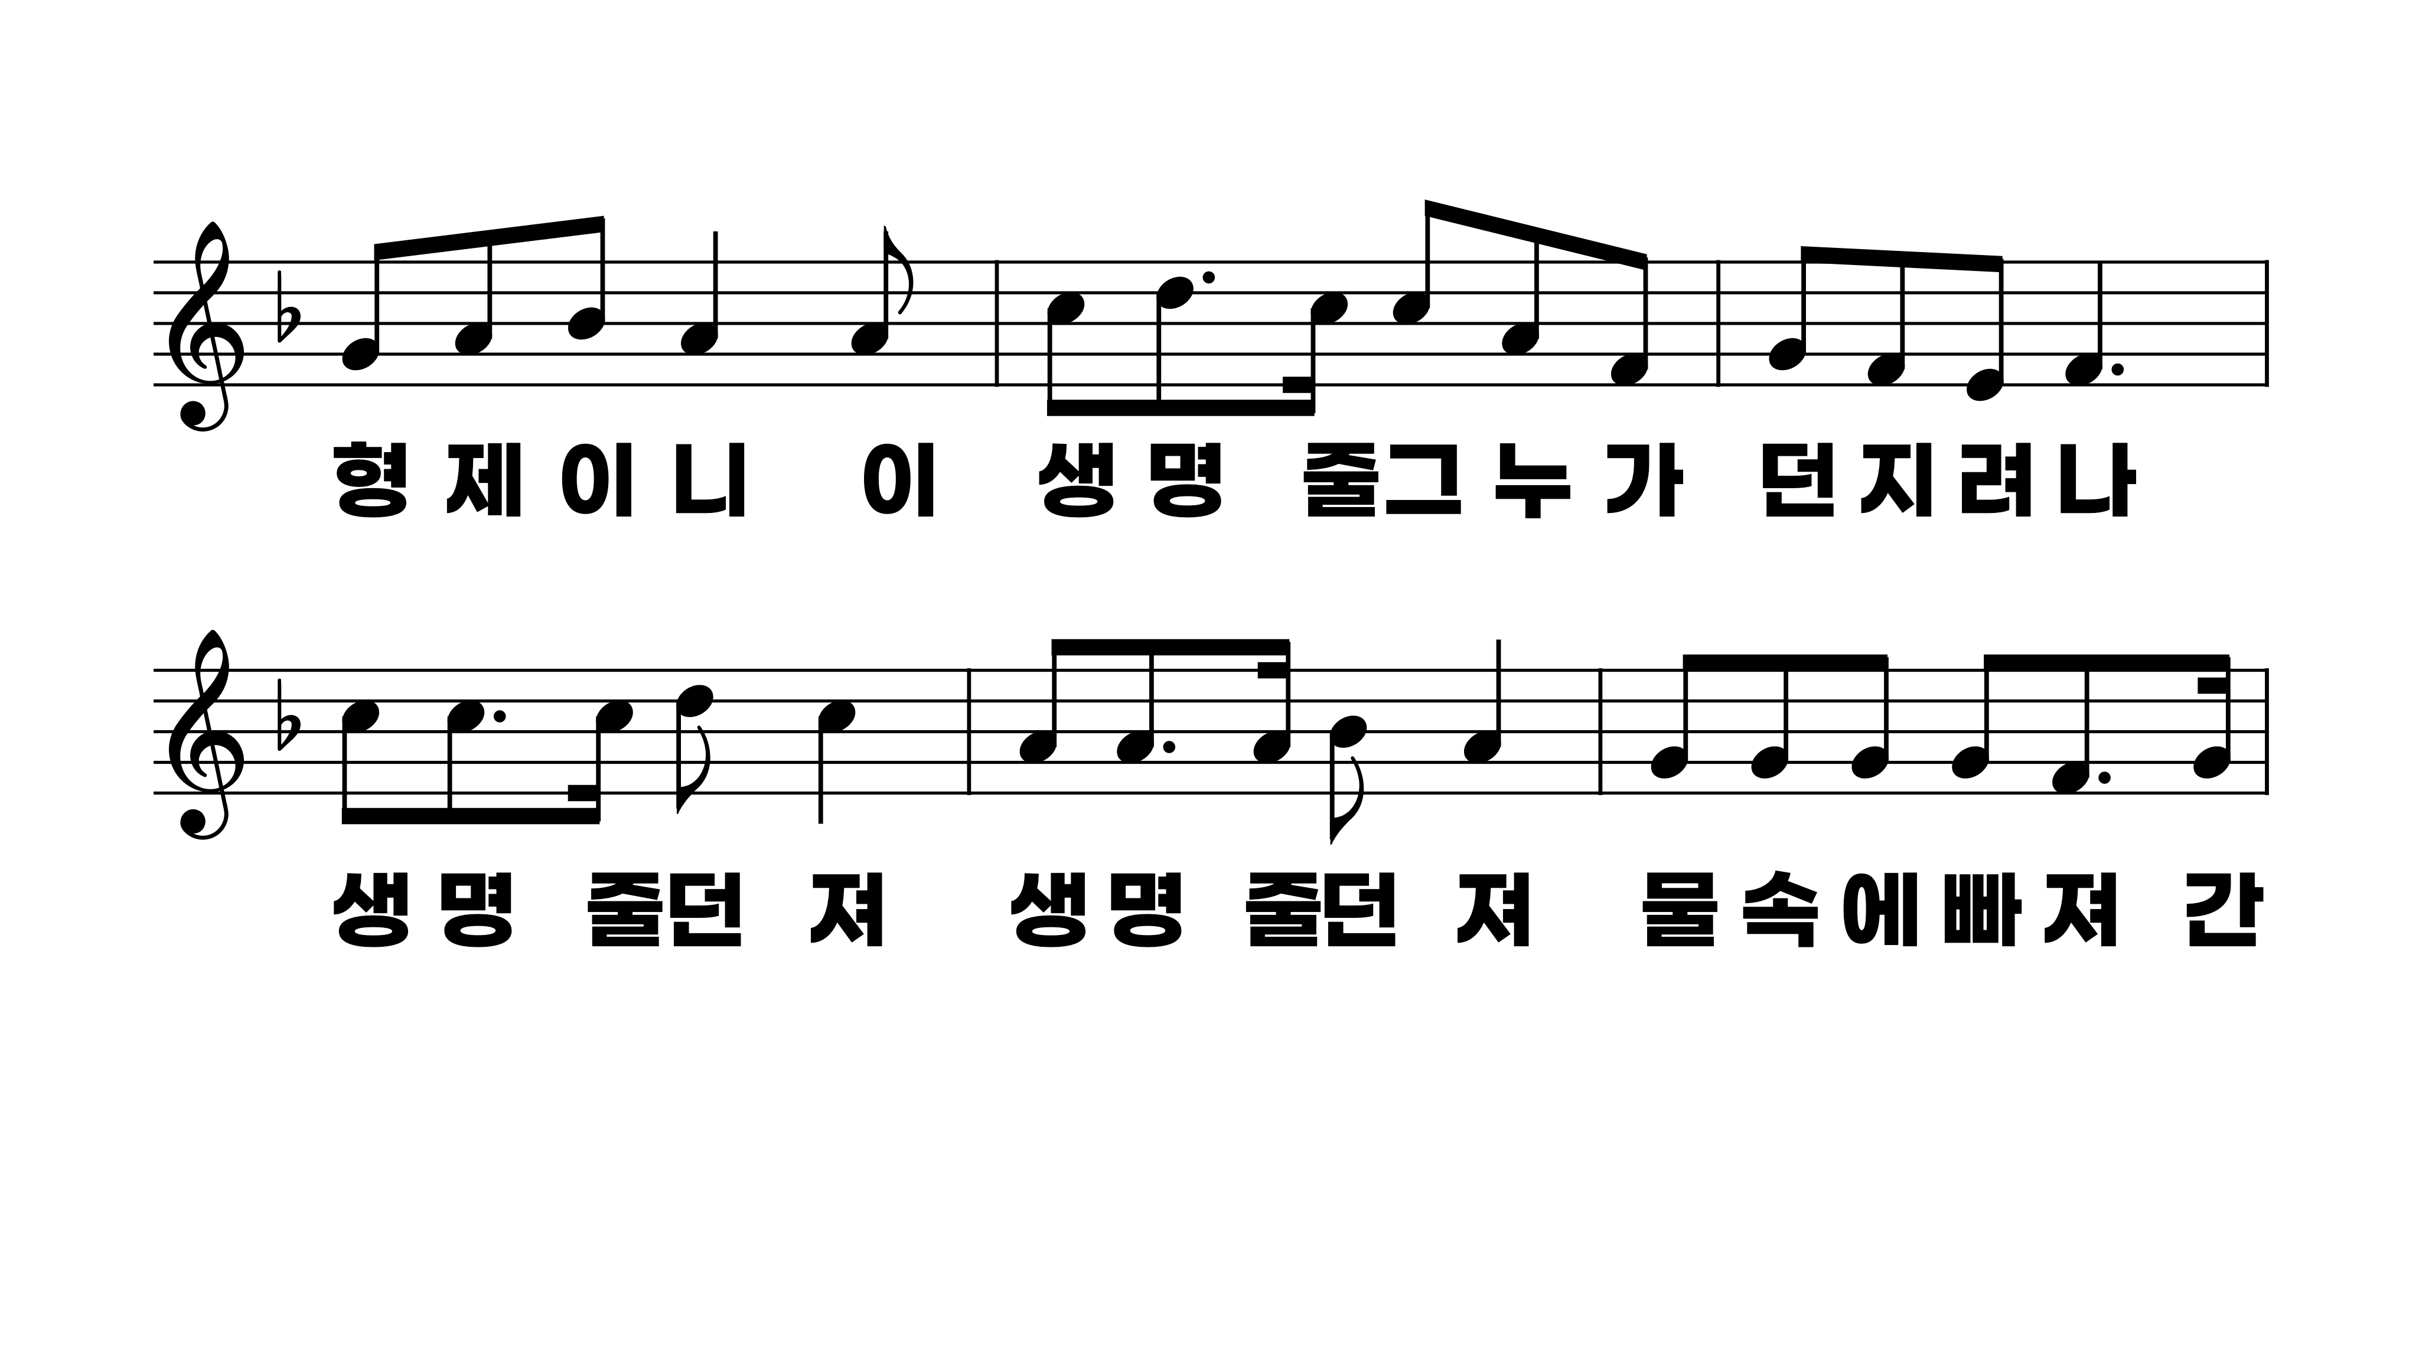
500장 물 위에 생명줄 던지어라
1.물위에생명
2.너빨리생명
3.너어서생명
4.위험한풍파

Slide 3
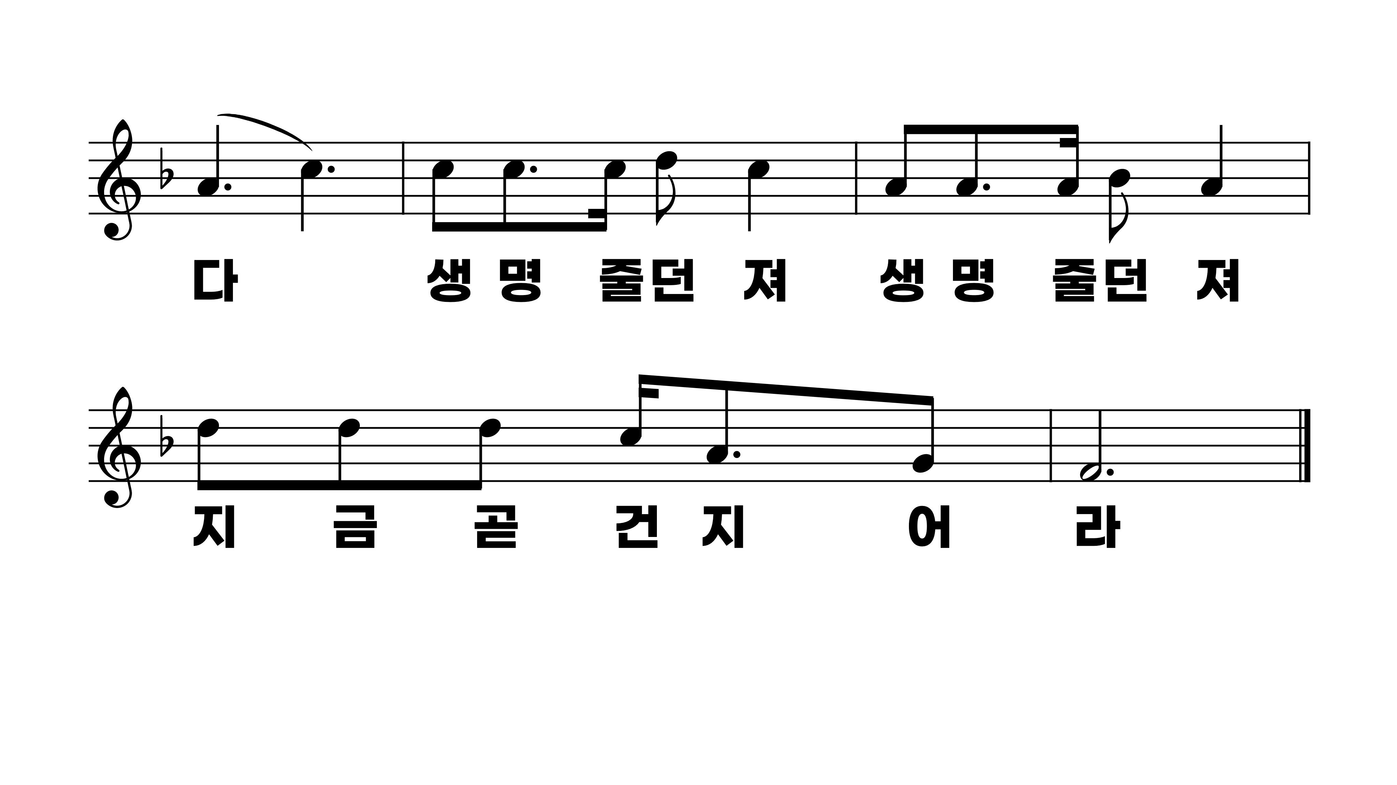
500장 물 위에 생명줄 던지어라
1.물위에생명
2.너빨리생명
3.너어서생명
4.위험한풍파

Slide 4
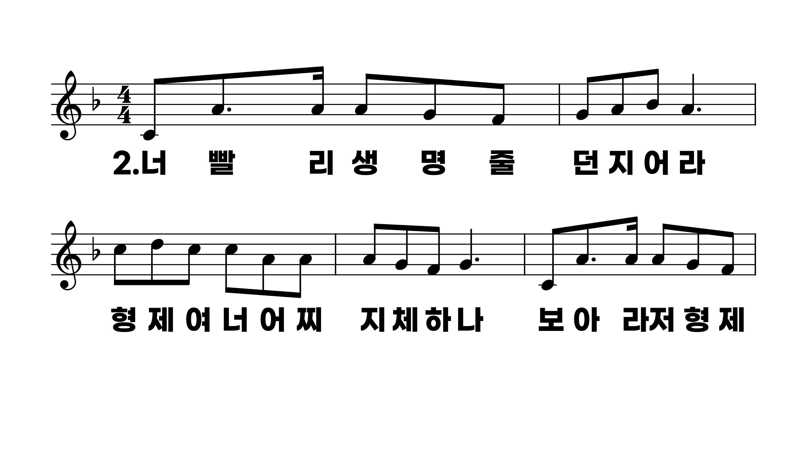
500장 물 위에 생명줄 던지어라
1.물위에생명
2.너빨리생명
3.너어서생명
4.위험한풍파

Slide 5
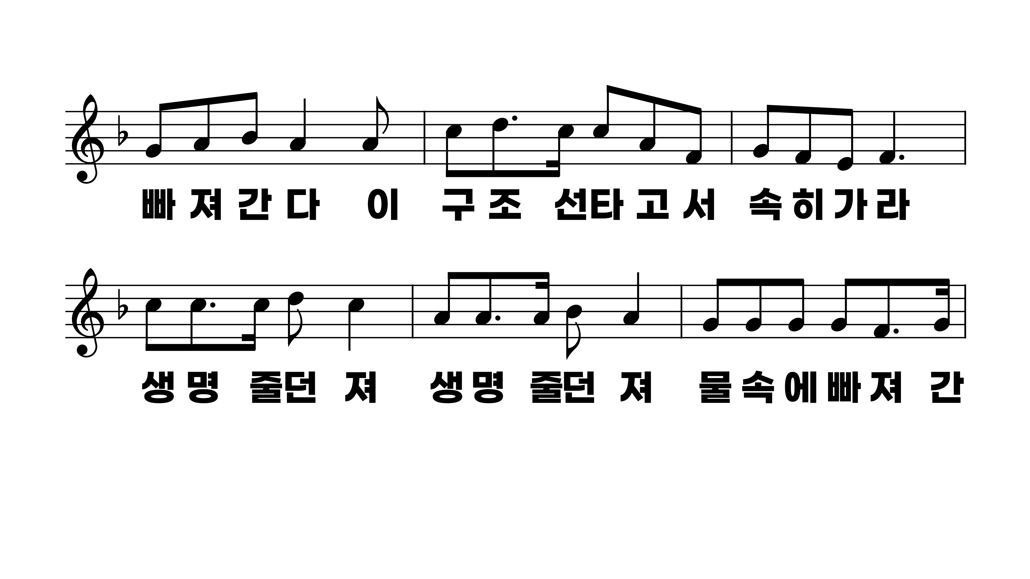
500장 물 위에 생명줄 던지어라
1.물위에생명
2.너빨리생명
3.너어서생명
4.위험한풍파

Slide 6
500장 물 위에 생명줄 던지어라
1.물위에생명
2.너빨리생명
3.너어서생명
4.위험한풍파

Slide 7
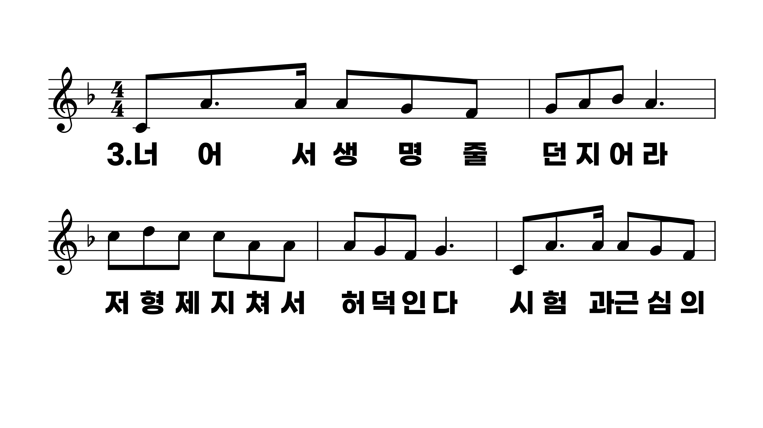
500장 물 위에 생명줄 던지어라
1.물위에생명
2.너빨리생명
3.너어서생명
4.위험한풍파

Slide 8
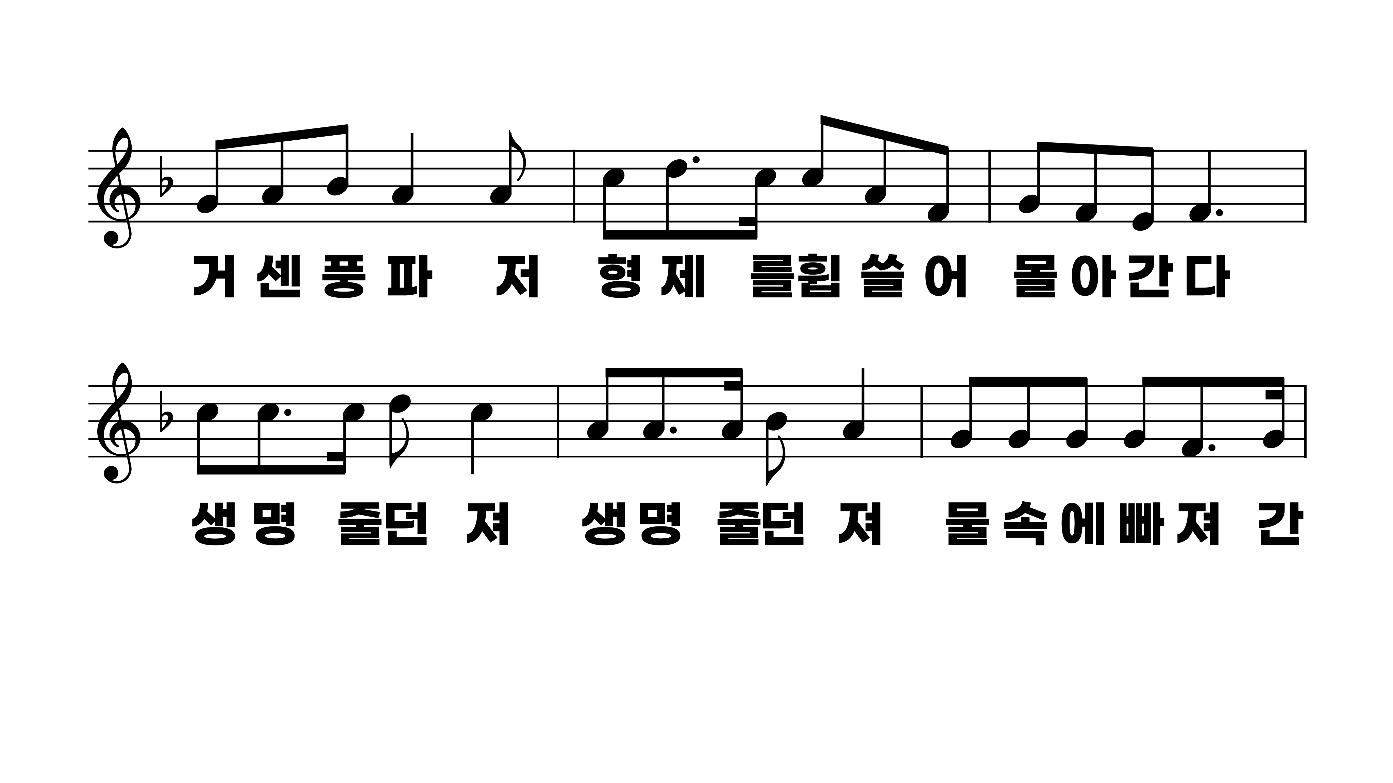
500장 물 위에 생명줄 던지어라
1.물위에생명
2.너빨리생명
3.너어서생명
4.위험한풍파

Slide 9
500장 물 위에 생명줄 던지어라
1.물위에생명
2.너빨리생명
3.너어서생명
4.위험한풍파

Slide 10
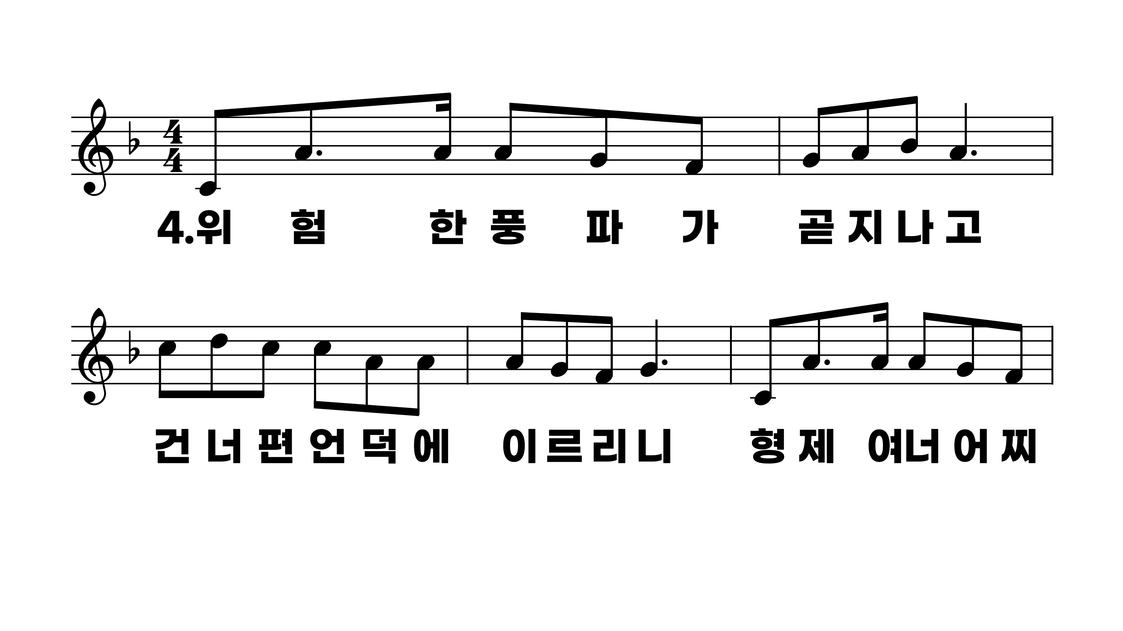
500장 물 위에 생명줄 던지어라
1.물위에생명
2.너빨리생명
3.너어서생명
4.위험한풍파

Slide 11
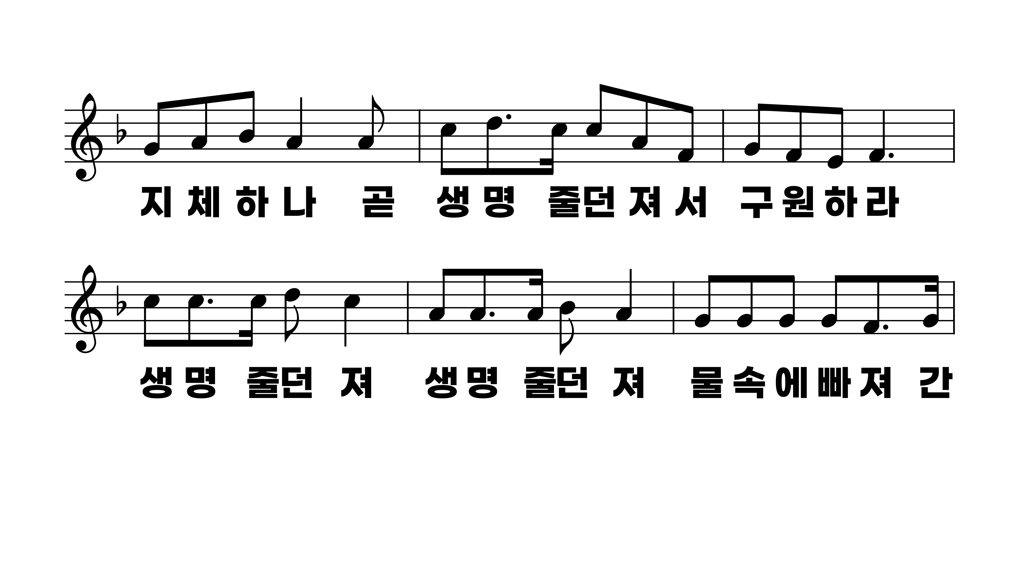
500장 물 위에 생명줄 던지어라
1.물위에생명
2.너빨리생명
3.너어서생명
4.위험한풍파

Slide 12
500장 물 위에 생명줄 던지어라
1.물위에생명
2.너빨리생명
3.너어서생명
4.위험한풍파

